Slide 1
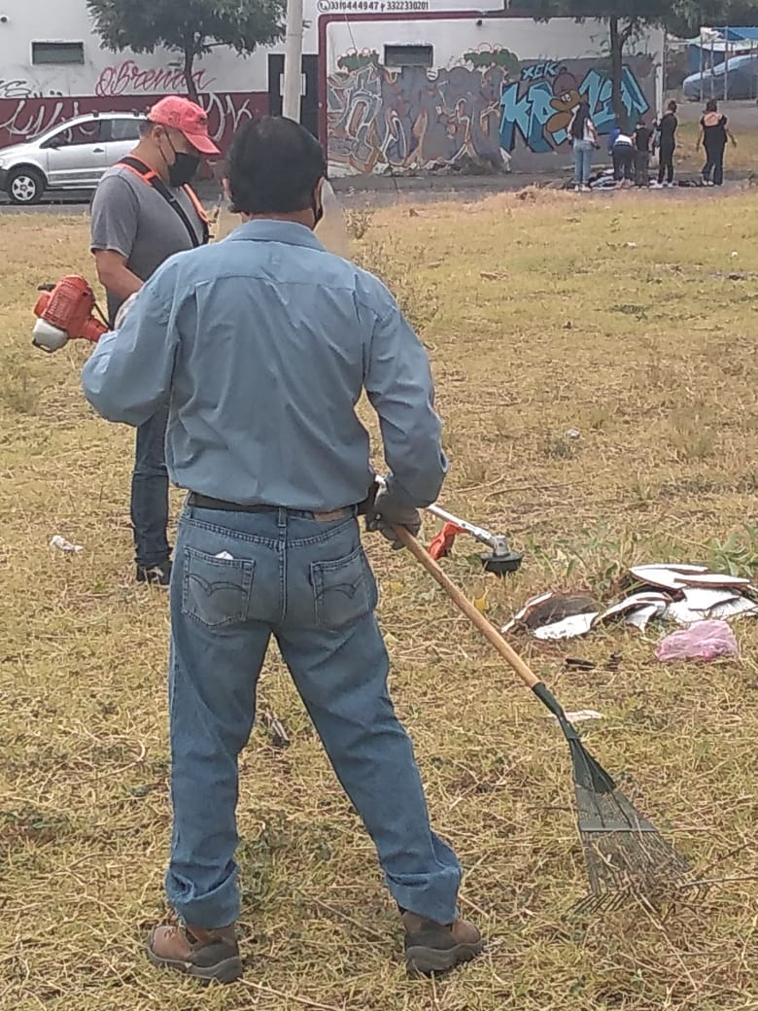
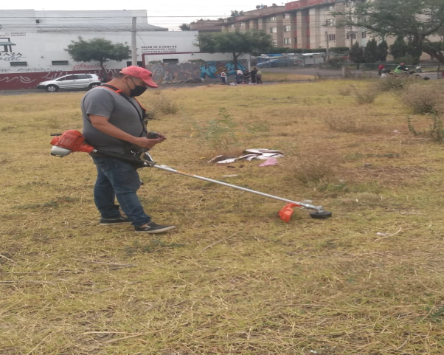
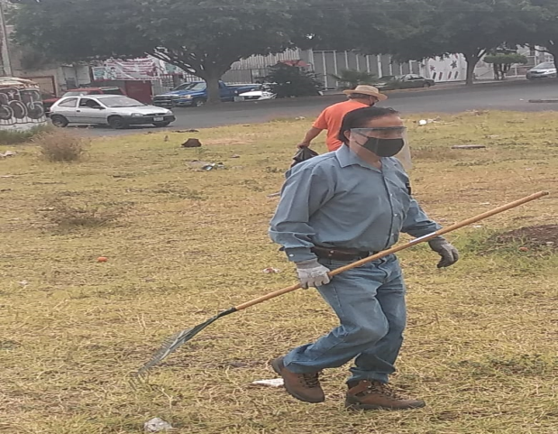
Programa 4 Recuperación de Espacios Abril del 2020
Programa 4
Día 07 de Mayo 2020
Se realizo limpieza en el predio que se encuentra en la Calle Av. Jaime Torres Bodet y Andador Mango en la colonia el Sauz.
Foto
Foto

Slide 2
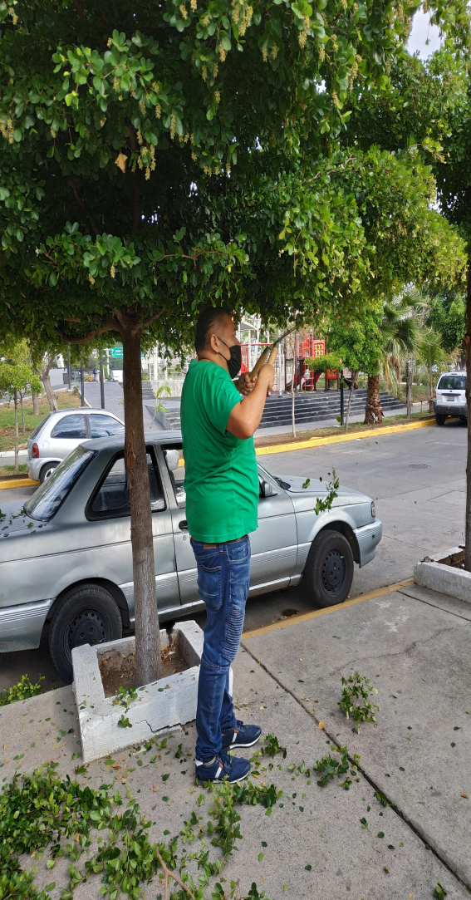
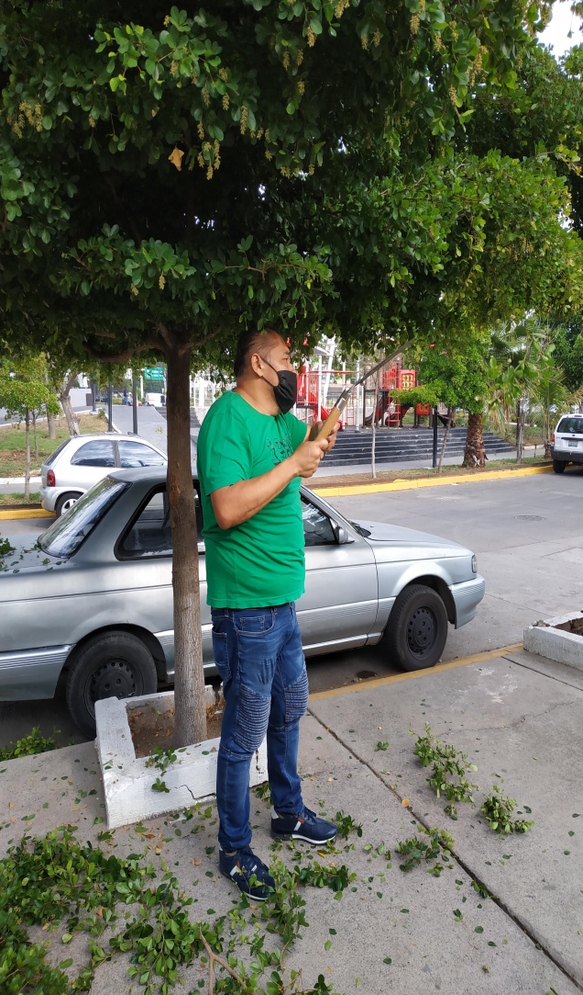
Programa 4 Recuperación de Espacios Abril del 2020
Programa 4
Día 08 de Mayo 2020
Se realizo poda estética de los arboles que se encuentran frente a la Agencia Municipal por parte de personal de esta Agencia (Loma Bonita).
Foto
Foto

Slide 3
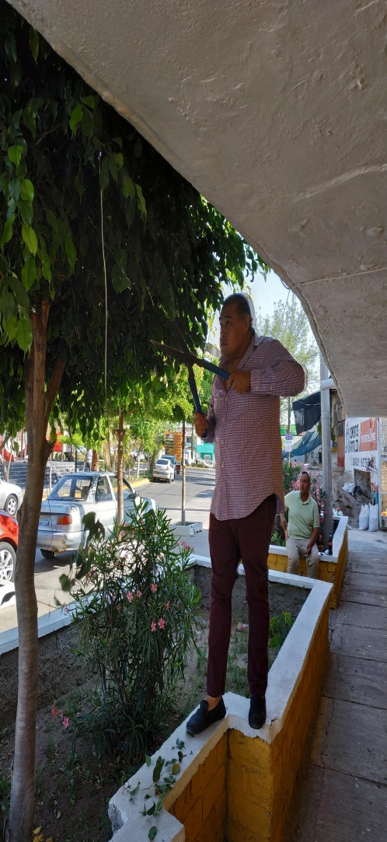
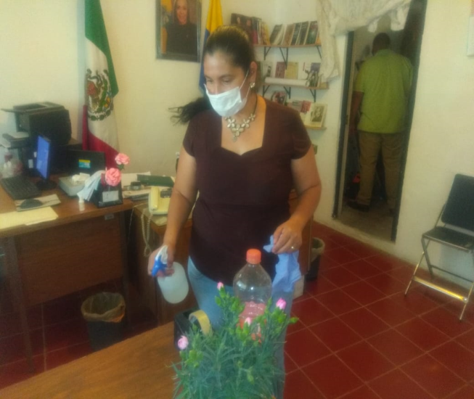
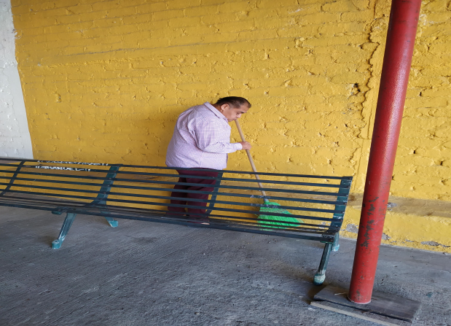
Programa 4 Recuperación de Espacios Abril del 2020
Programa 4
Día 11 de Mayo 2020
Se realizo limpieza de la parte trasera de la Agencia Municipal, así como de la oficina y se podo un ficus que se encuentra frente al registro Civil.
Foto
Foto

Slide 4
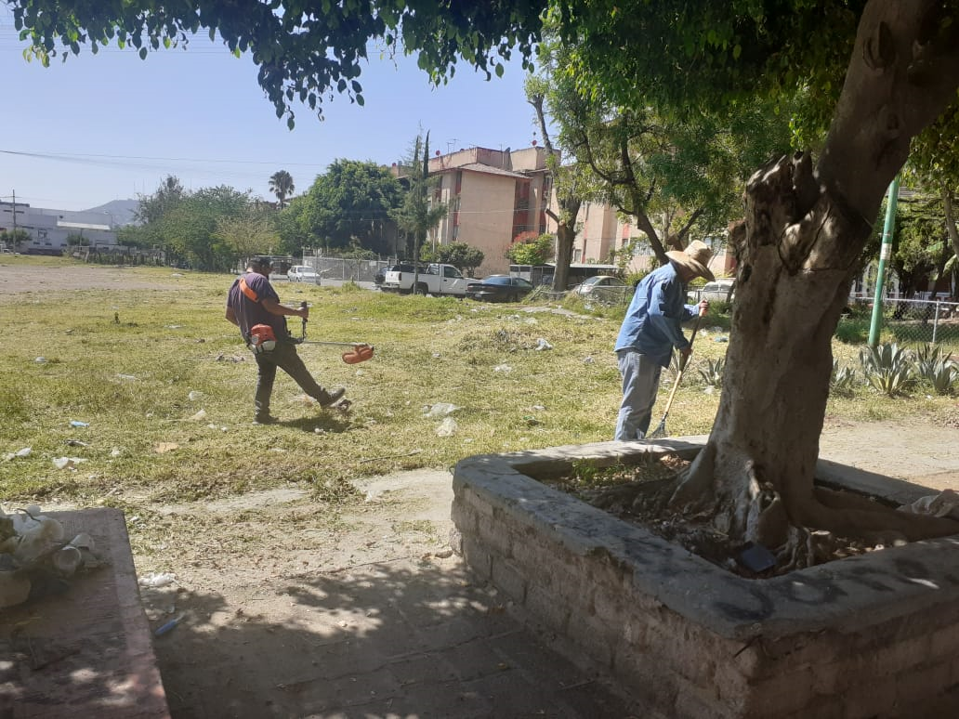
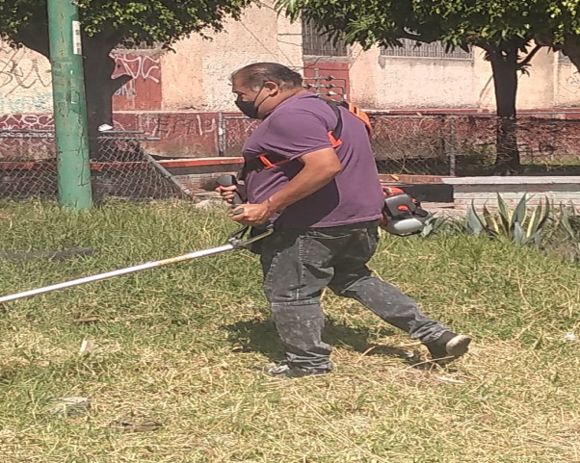
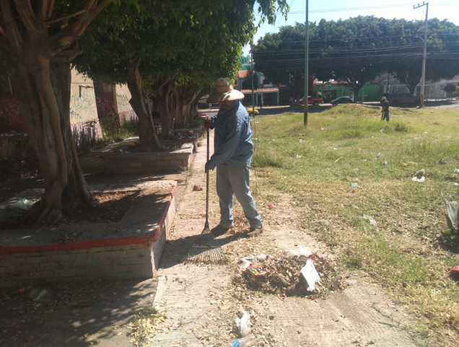
Programa 4 Recuperación de Espacios Abril del 2020
Programa 4
Día 12 de Mayo 2020
Se realizo pada de pasto en el terreno que se ubica en la calle Jaime Torres Bodet y Andador Mando en la colonia el Sauz.
Foto
Foto

Slide 5
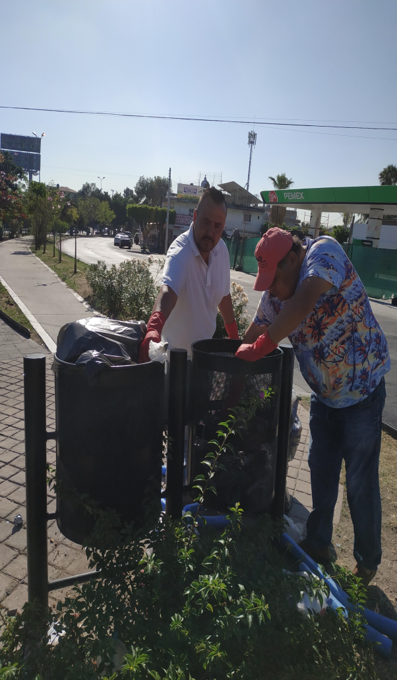
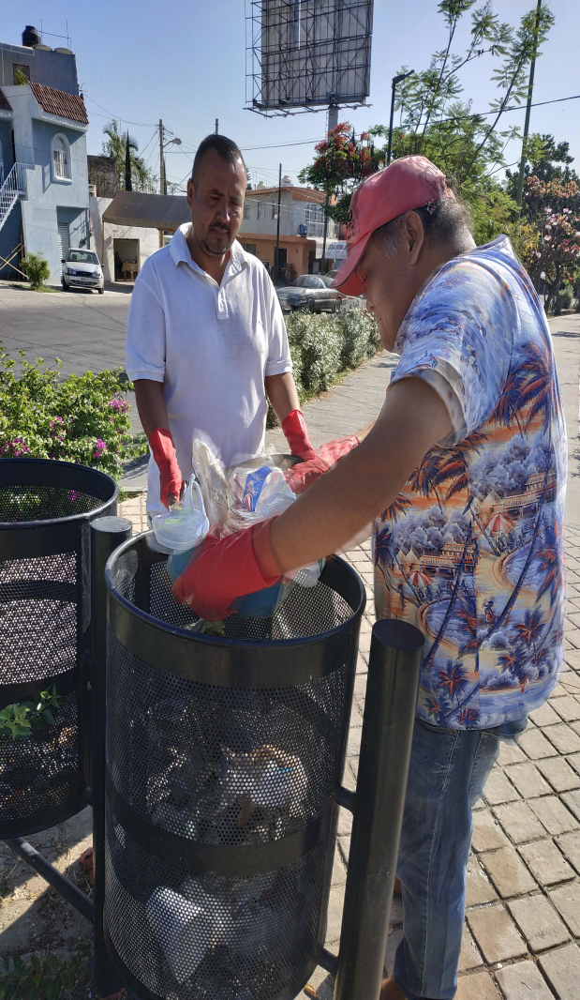
Programa 4 Recuperación de Espacios Abril del 2020
Programa 4
Día 14 de Mayo 2020
Se realizo limpieza de los botes de basura que se encuentran en Av. Patria de la colonia Loma Bonita.
Foto
Foto

Slide 6
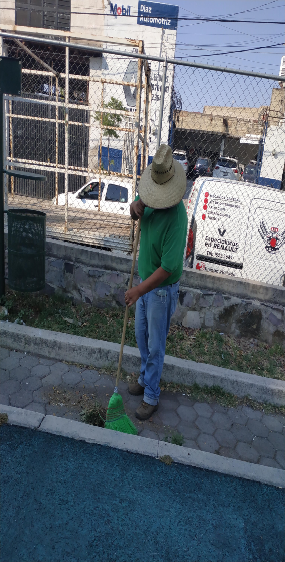
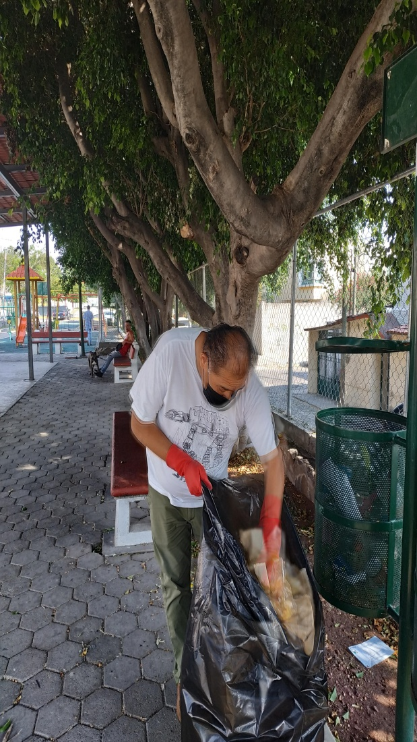
Programa 4 Recuperación de Espacios Abril del 2020
Programa 4
Día 19 Mayo.
Se realizo limpieza del Parque Lineal así como de los botes de basura.
En la colonia Loma Bonita.
Foto
Foto

Slide 7
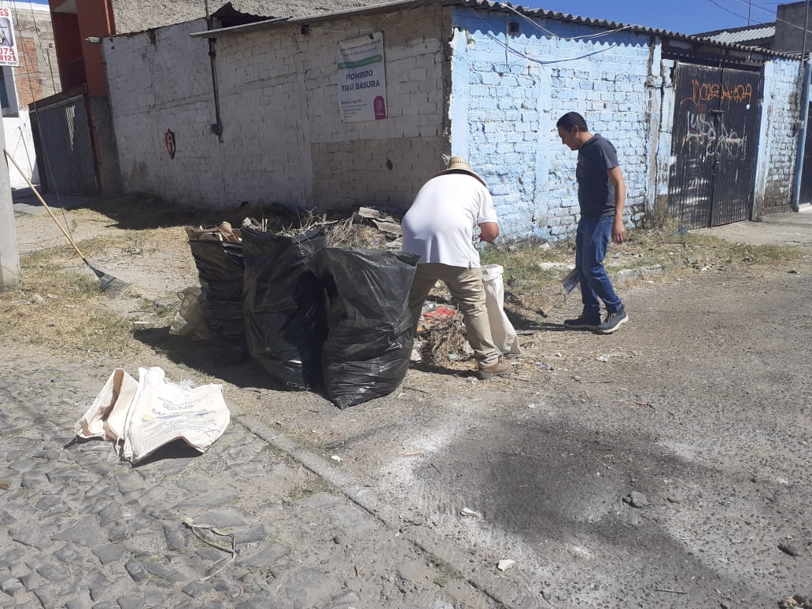
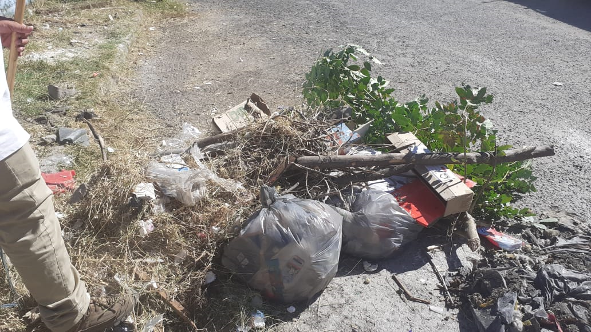
Programa 4 Recuperación de Espacios Abril del 2020
Programa 4
Día 21 de Mayo 2020
Se realizo limpieza en la calle Jacarandas frente al No 3979 A esquina Orquídea en la colonia Loma Bonita.
Foto
Foto

Slide 8
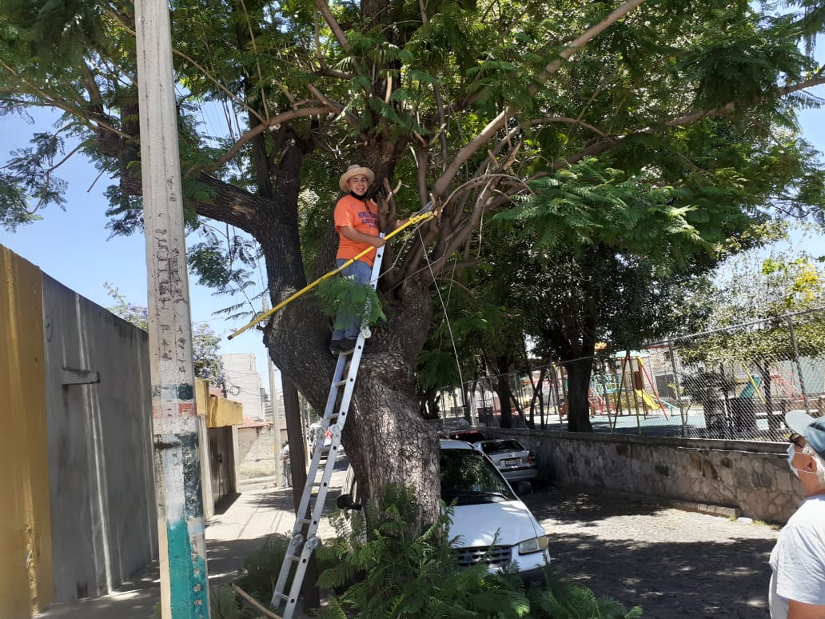
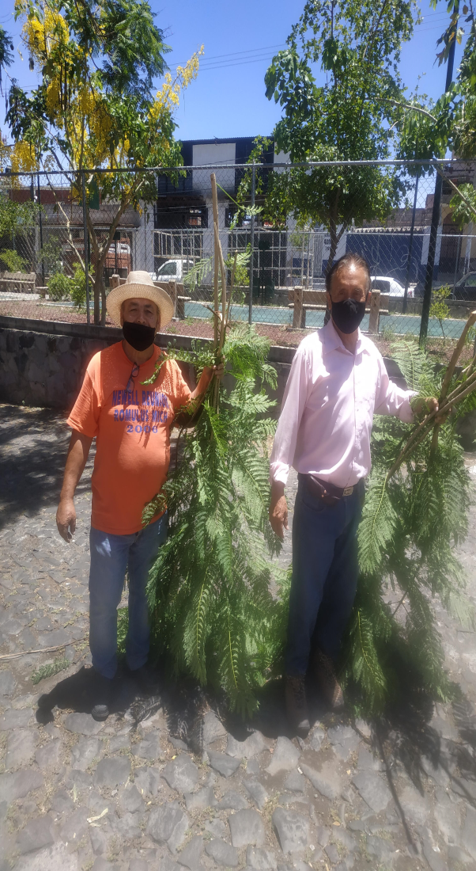
Programa 4 Recuperación de Espacios Abril del 2020
Programa 4
Día 22 de Mayo 2020
Se realizo poda estética de un árbol que se encuentra al lado de la Agencia Municipal Loma Bonita.
Foto
Foto

Slide 9
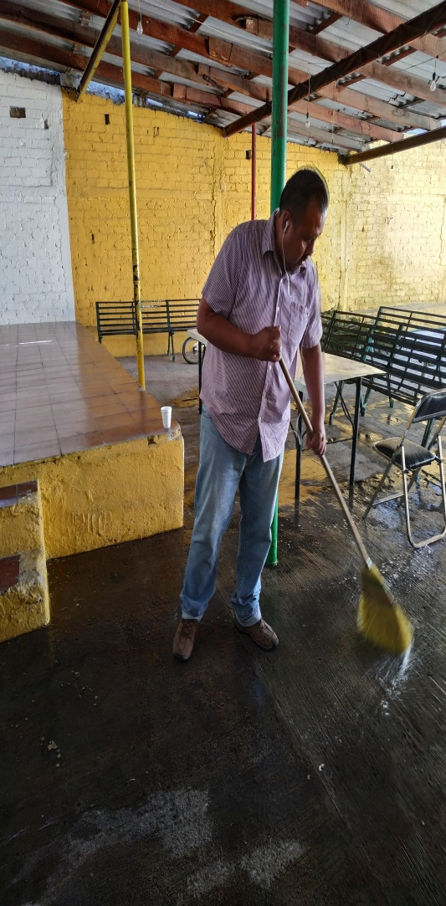
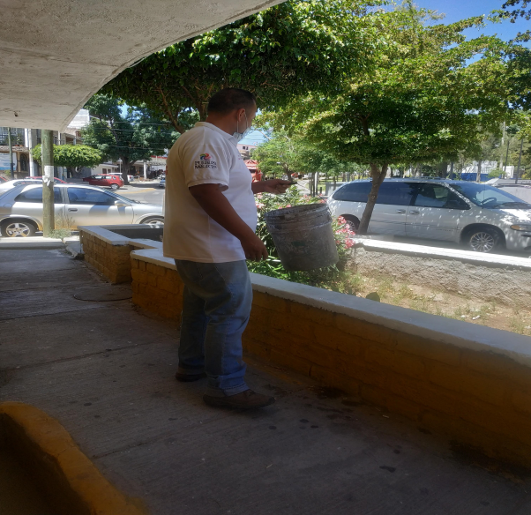
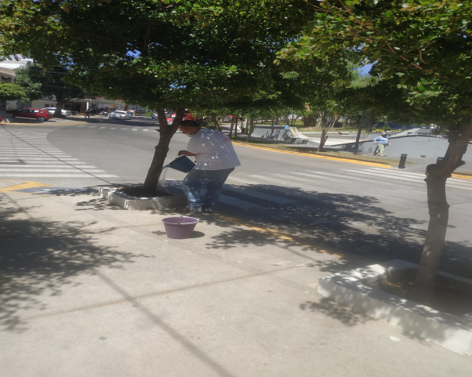
Programa 4 Recuperación de Espacios Abril del 2020
Programa 4
Día 25 de Mayo 2020
Se realizo limpieza de la parte trasera de la Agencia Municipal y riego de las jardineras frente a la Agencia Municipal.
Foto
Foto

Slide 10
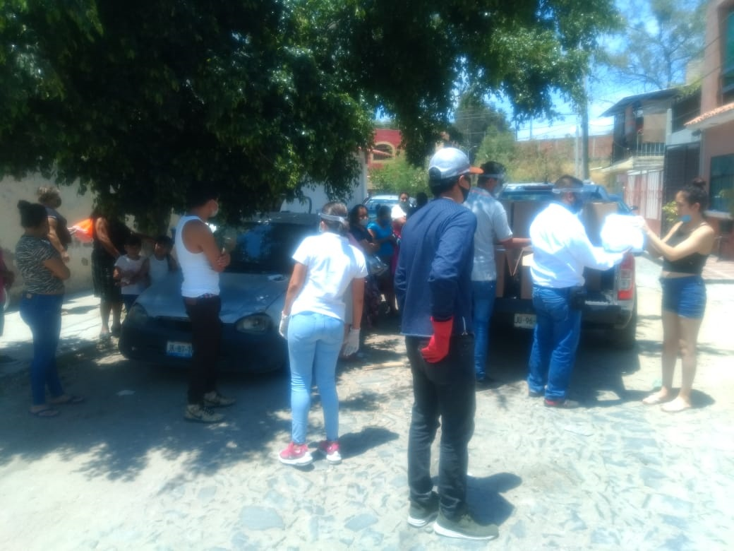
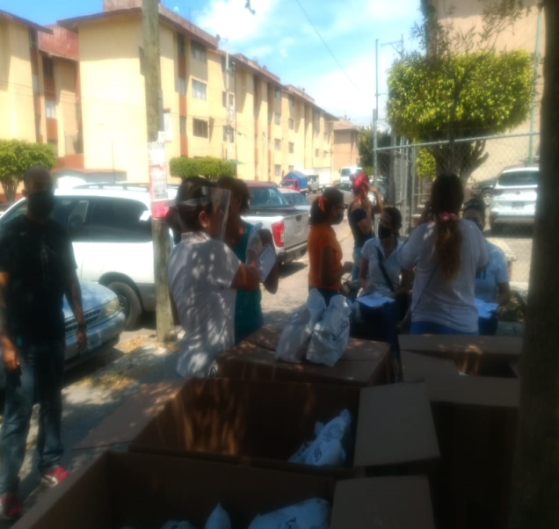
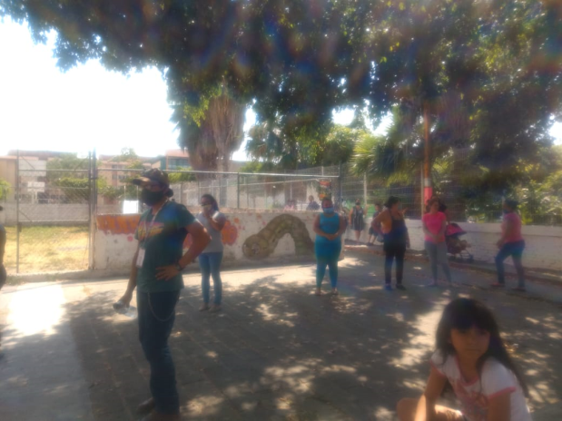
COVID-19/visitas a colonias.
Programa 3 Visitas a colonia
Día 05 de Mayo
Se realizo visita a la colonia el Mante y a la colonia el Sauz, por parte del personal del DIF, Tlaquepaque y de la Agencia Loma Bonita para repartir desayunos para un total de 375, personas beneficiadas.
Foto
Foto

Slide 11
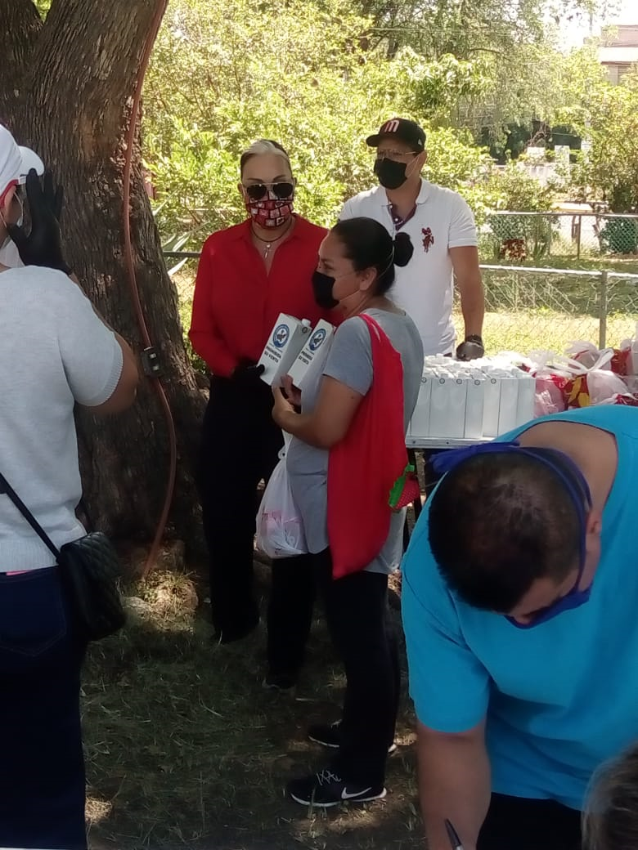
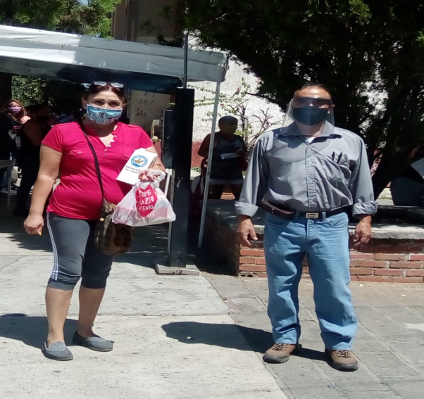
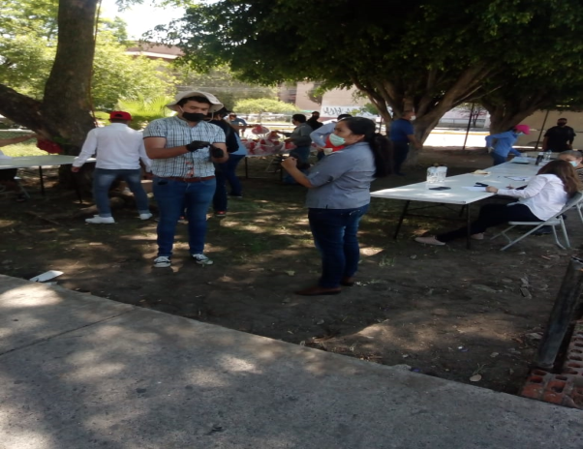
COVID-19/visitas a colonias
Programa 3 Visitas a Colonias.
Día 1 2 de Mayo.
Se realizo una visita de colonia el Sauz, para repartir pollos rostizados y leche beneficiando a 100 familias, contando con la participación de la Presidenta Municipal Lic. María Elena Limón García y el departamento de Participación Ciudadana.
Foto
Foto
Foto
Foto

